Slide 1
선형 회기
순천향대학교
박성근(keiny@sch.ac.kr)

Slide 2
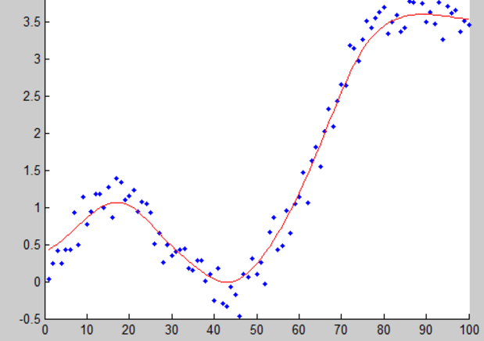
Regression
Regression

Slide 3
Regression
1 Explanatory
Regression
2+ Explanatory
Variable
Models
Variables
Simple
Multiple
Non-
Non-
Linear
Linear
Linear
Linear

Slide 4
선형 회귀 분석
성적
공부에 투자한 시간

Slide 5
선형 회귀 분석
성적
y’ = b0 + b1X ± є
є
B1 = slope
= ∆y/ ∆x
b0 (y intercept)
공부에 투자한 시간

Slide 6
선형 회귀 분석
Population
Random Sample
Unknown Relationship
Y
=
β
+
β
X
+
ε
i
0
1
i
i
☺
☺
☺
☺
☺
☺
☺

Slide 7
선형 회귀 분석
Population
Y-Intercept
Population Slope
Random Error
Y
=
β
+
β
X
+
ε
i
0
1
i
i
Dependent (Response) Variable
(e.g., CD+ c.)
Independent (Explanatory) Variable
(e.g., Years s. serocon.)

Slide 8
선형 회귀 분석 : Least square
error
Least Square!

Slide 9
선형 회귀 분석 : Least square

Slide 10
선형 회귀 분석 : Least square
Pseudo Inverse

Slide 11
선형 회귀 분석 : Gradient Descent

Slide 12
선형 회귀 분석 : Gradient Descent

Slide 13
선형 회귀 분석 : Gradient Descent
modification

Slide 14
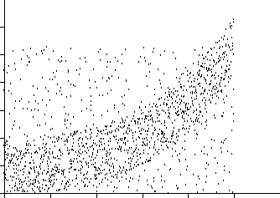
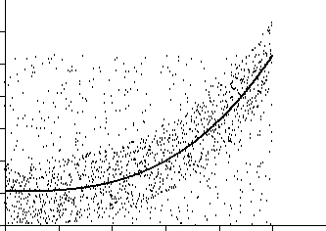
선형 회귀 분석

Slide 15
선형 회귀 분석

Slide 16
선형 회귀 분석
polyfit(x,y,n)
Pseudo Inverse

